Slide 1
Accudetectie bij de inworpzuil
Productontwerp, tests en advies over een abonnement voor gemeenten
Oktober 2026 · Multi-agent ontwerpteam: 8 specialisten + orchestrator · 4 sparringrondes
Risico
Inductie
Röntgen
Thermisch/gas
Hardware
Software
Business
Red team
Prijspeil EUR 2026 excl. btw · energie in Wh · bandbreedtes laag / basis / hoog

Slide 2
Advies: start geen abonnement op een accudetector in de zuil; investeer in de wagen en in preventie
AANBEVOLEN
DETECTIE
DREMPEL
PRIJS
Geen zuildetector als product
Inductie ziet staal, geen lithium
Pakket ≥ 20 Wh-eq als rangorde
EUR 5,7–18,6 per container/mnd
Conditioneel: thermische camera boven de laadbak (inzamelaar) en accu-brievenbus aan de zuil (betaald door de producentenorganisatie)
Strandmetaaldetector: PPV 5 %. Röntgen ziet cellen (PPV 28 %), maar kost EUR 90 per maand per zuil
95 % van de ledigingen bevat al lithium. Werkbaar is ≤ 20 meldingen per 1.000 ledigingen
Zuilabonnement bij 10.000 containers, tegenover EUR 0,08–0,31 vermeden schade per maand
MVP binnen 3–6 maanden: één meet-zuil (PI-lussen + IR/CO onder het deksel) als go/no-go, EUR 37k / 62k / 102k. Go alleen bij AUC ≥ 0,85 en PPV ≥ 30 % in een echte RVS-trommel; de modellen verwachten AUC 0,56–0,6.
Bron: debate/R4_scorekaart.md, R4_redteam.md; experiments/r3_classificatie, r3_business
2

Slide 3
Accubranden zijn reëel en nemen toe, maar ontstaan vooral bij het persen in de wagen
≥ 3 / mnd
~120 / jaar
38 %
> 100 mln
EUR 250–475k
branden bij inzameling (Ver. Afvalbedrijven)
nieuwe vuilniswagen, diesel tot elektrisch
branden in vuilniswagens in NL (NVRD)
van branden bij verwerkers toegeschreven aan batterijen
batterijen per jaar in het restafval (2025)
Route van inworp tot verwerking: waar ontstaat de brand?
Thuis
Zuil / trommel
Container
(dagen)
Lediging
Persen in
wagen
Bunker /
overslag
Shredder /
AVI
laag
laag
middel
laag–middel
hoog
hoog
hoog
Gevolg voor het product: een cel ontsteekt meestal pas als de persplaat haar plet (TR binnen 0–30 s). Een detector in de zuil kan dus alleen waarschuwen; hij voorkomt de brand niet zelf.
Bron: NOS/NVRD 2023; Vereniging Afvalbedrijven; TK 2026D41104; Stichting OPEN 2026-04; raadsbesluit Oosterhout 2023
3

Slide 4
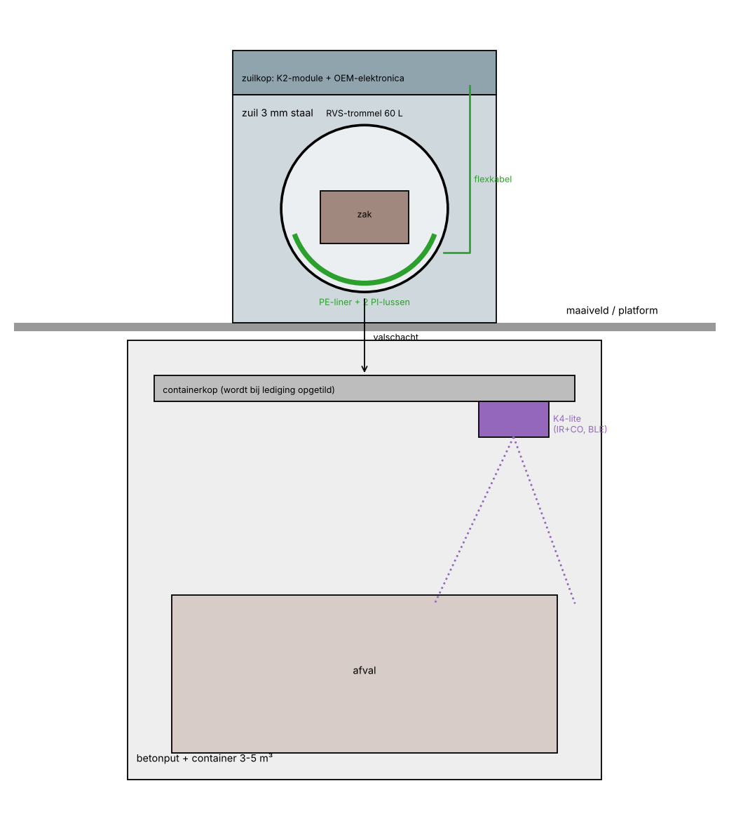
Het idee: de zak ligt 1–10 s stil in de trommel, dus daar kun je rustig en goedkoop meten
Vijf uitgangspunten van de opdrachtgever, getoetst
1 Stilstand maakt goedkope sensoren mogelijk
DEELS
Helpt röntgen (0,2–14 s), maar inductie wint niets boven 0,3 s
2 Een risicodrempel volstaat
KLOPT
Maar per container moeilijk: 95 % van de ledigingen bevat al lithium
3 Een strandmetaaldetector is het eenvoudigst
VERWORPEN
Ziet staal; 18650 ≈ AA-alkaline; PPV 5 %
4 Melding aan de ophaaldienst
DEELS
Alleen waardevol als er wordt ingegrepen; melden kost EUR 10–150
5 Abonnement per gemeente of container
VERWORPEN
Prijs 70–130× hoger dan de vermeden schade
Bron: Opdrachtgever; product/montage.png (A5); toetsing: debate/R4_scorekaart.md
4

Slide 5
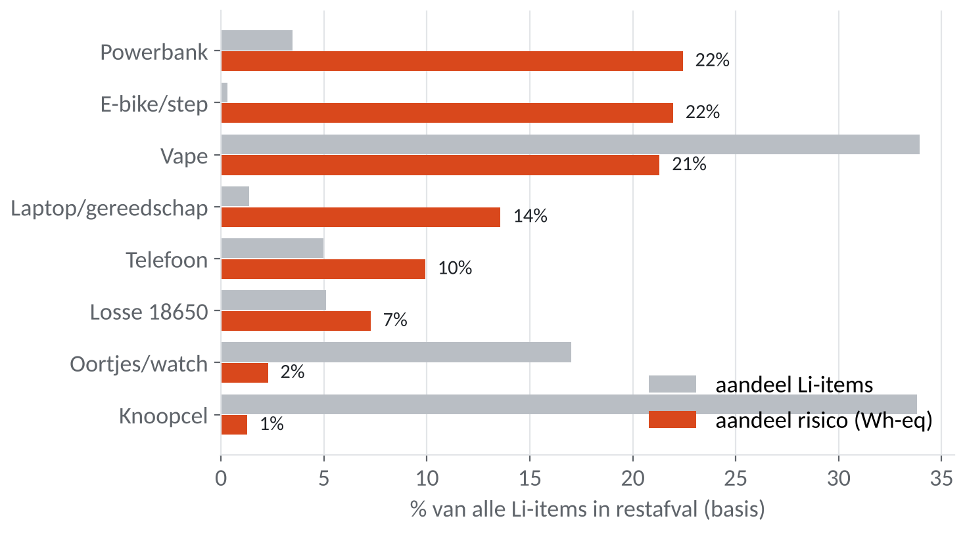
Grote packs maken een container gevaarlijk: 5 % van de Li-items draagt 58 % van het risico
Risicoscore R = Σ Wh × w_chemie × w_toestand (Wh-eq)
 | Per inworp | Per container | Actie
Groen | < 50 | < 75 | niets
Oranje | ≥ 50 | ≥ 75 | laatste in de route
Rood | ≥ 75–100 | ≥ 150 of brandsignaal | apart legen, niet persen
95 %
1,4
σ ≤ 0,5
van de ledigingen bevat al ≥ 1 Li-item: 'accu aanwezig' zegt dus niets
brand per 1.000 containers per jaar (basis; band 0,3–11)
maximale Wh-schattingsfout; anders 2–5× zoveel alarmen
Drempels na Ronde 3 verhoogd: met de oorspronkelijke drempels (10/50 Wh-eq) zou bijna elke container oranje kleuren.
Bron: experiments/r3_risico (A1): Pareto, brandkansmodel P = 1 − exp(−k·Wh-eq), k gekalibreerd op NL-branddata
5

Slide 6
Een accu zendt niets uit: meetbaar zijn alleen staal, folie, dichtheid, warmte en gas
Principe | Wat het meet | Li vs blik/folie | Li vs alkaline | Aantal / Wh | Oordeel
Inductie (VLF, PI) | stalen huls, Cu/Al-folie | zwak (AUC 0,56–0,59) | nee: 18650 ≈ AA | nee (σ 0,7; positie 171×) | zwak
Röntgen ≤ 30 kV | dichtheid × Z, vorm | ja: blik/folie transparant | nee (R 1,19 vs 1,20) | ja, via vorm/aantal | werkt, duur
Thermisch (IR) | warmte aan oppervlak | alleen bij TR | n.v.t. | nee | alleen brand
Gas (CO, H₂, VOC) | uitgassing, venting | rotting stoort | n.v.t. | nee | alleen brand
Gewicht / vulgraad | massa per inworp | nee | nee | nee | ondersteunend
Radar / capacitief | diëlektrisch, metaal | nee | nee | nee | ongeschikt
Kern: geen goedkoop principe onderscheidt lithium van alkaline. Wat wel kan: grote metalen pakketten herkennen (röntgen goed, inductie zwak) en een brand detecteren zodra die begint (warmte, gas).
Bron: research/A2–A4; experiments/r3_inductie, r3_rontgen, r3_thermisch
6

Slide 7
Van 43 ideeën naar 5 testconcepten en 2 benchmarks, na ~80 aanvallen
43
concepten in Ronde 1
Shortlist voor de tests
8 agents, elk ≥ 1 radicaal eenvoudig en ≥ 1 onconventioneel concept
K1
Strandmetaaldetector (VLF) in trommel
opdrachtgever
K2
Pakketwachter: PI-lussen, OEM op pas-zuil
A2 + A1 + A5
~80
aanvallen in Ronde 2
op fysica, kosten, energie, regelgeving en praktijk; elke agent op ≥ 2 anderen
K3
Röntgen ≤ 30 kV: vast (a) / ijkpaal (b)
A3
K4
Deksel-eventmodule: IR + CO
A4
14 / 23
ingetrokken / verbeterd
o.a. PI-klikker, röntgen per zuil, smeltdraad, shared savings
Hybride K2 + K4 + actieprotocol
A1 + A6
K5
5 + 2
getest in Ronde 3
B1
Benchmark: thermische camera laadbak
A5, A7, A8
K1–K5 plus de benchmarks camera op de wagen (B1) en geen sensor (B0)
B0
Benchmark: geen sensor, accu-brievenbus
A6, A8
Bron: debate/R1_*, R2_*_aanvallen, R2b_*_verdediging, R2_shortlist.md
7

Slide 8
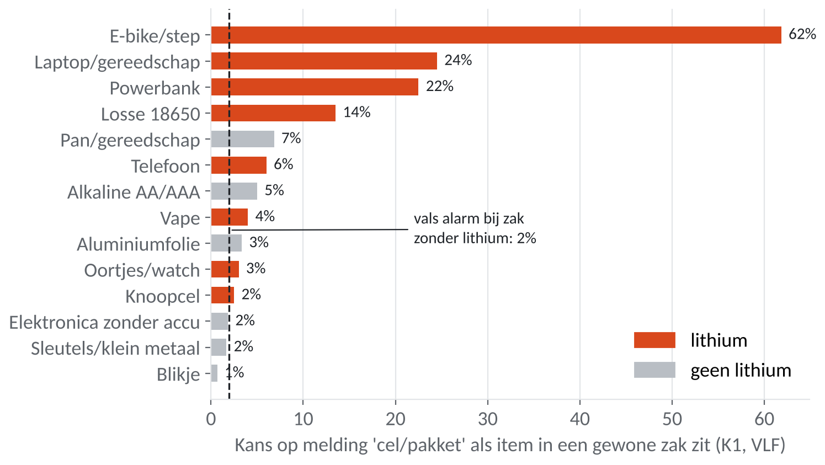
De strandmetaaldetector ziet staal, geen lithium: hij meldt 13 % van de 18650's, bij 2 % vals alarm
0,56–0,59
AUC cel/telefoon/vape vs gewone zak: nauwelijks beter dan toeval
171×
spreiding van het signaal door de positie in de trommel: Wh is niet te schatten
> 0,3 s
langer meten helpt niet; ander metaal in de zak is de grens, niet ruis
Uitgangspunt 3 verworpen. Alleen e-bike-packs vallen op; vapes zijn onzichtbaar.
Bron: experiments/r3_inductie (A2): dipool-/eddy-currentmodel, 6 frequenties + PI-verval, zakken met gem. 5,9 metaalobjecten
8

Slide 9
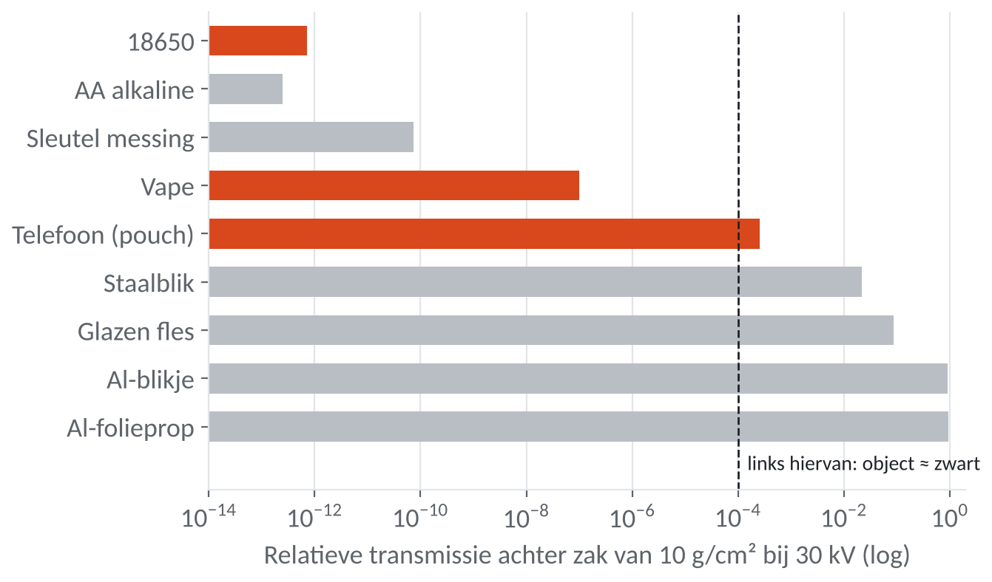
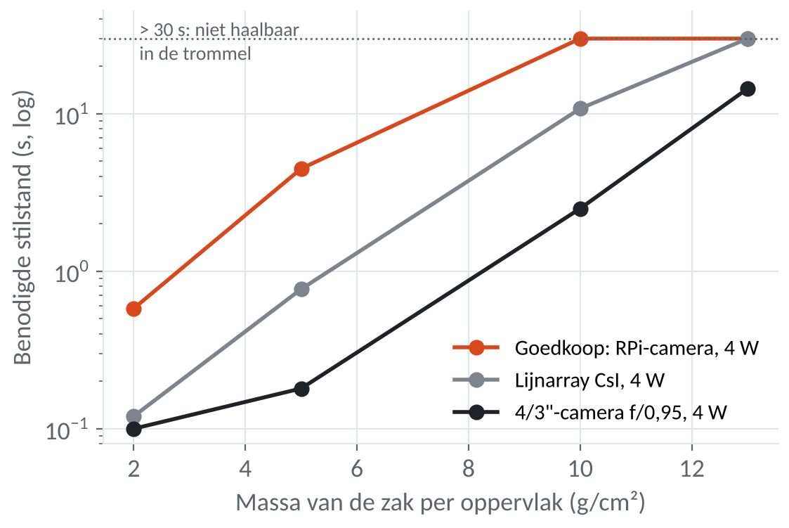
Röntgen ziet cellen wél, maar stilstand maakt het niet goedkoop: EUR 90 per container per maand
Vergunningsvrij mogelijk
Geen chemie
Niet off-grid
≤ 30 kV en ≤ 1 µSv/h op 0,1 m; 3 mm stalen zuilwand schermt ruim af
Li-ion vs alkaline niet te scheiden: dual-energy R 1,19 vs 1,20
1,2–5,5 Wh per dag; HW EUR 1.785 per zuil
Bron: experiments/r3_rontgen (A3): NIST XCOM, Beer-Lambert, fotonbudget, dosis; Bbs art. 3.18 (te bevestigen door stralingsdeskundige)
9

Slide 10
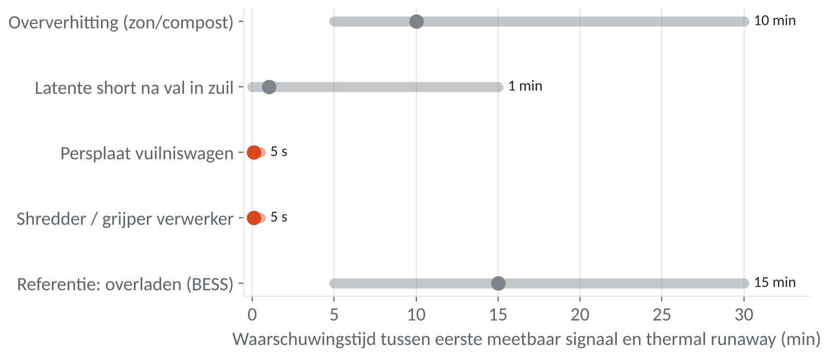
Continue monitoring ziet brand, geen accu: vóór thermal runaway waarschuwt hij in 0–5 % van de gevallen
Deksel-eventmodule (K4) | laag / basis / hoog
Brand gezien binnen 60 min | 48 / 100 / 100 %
Vals alarm alleen CO > 50 ppm | 2 / 10 / 36 per jaar
Met regel IR + CO + stijgsnelheid | ≈ 0 (veld bevestigen)
Hete as, peuken, vuurwerk | 0,5 / 1,9 / 4,2 per jaar
IR ziet tot diepte | 0,13 m vape – 0,35 m pack
Camera laadbak (B1): wagenbrand | 19 / 49 / 76 % in ~1 s
Waarom: afval isoleert sterk (0,5 m ≈ 19 dagen warmtetransport) en bij het persen is er geen venster. Een continue sensor is dus een brandmelder voor de container, geen accudetector.
Bron: experiments/r3_thermisch (A4): 1D-warmte/gas-diffusie, vals-alarm-MC; Li-ion Tamer (DNV-GL); Seek Thermal/Goodyear 2025
10

Slide 11
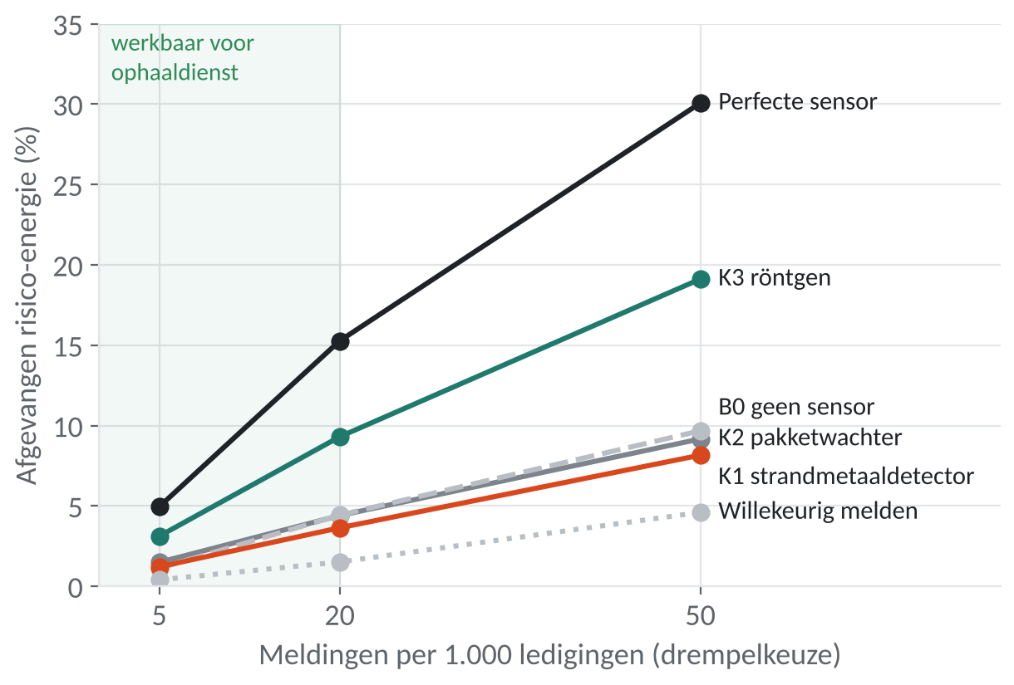
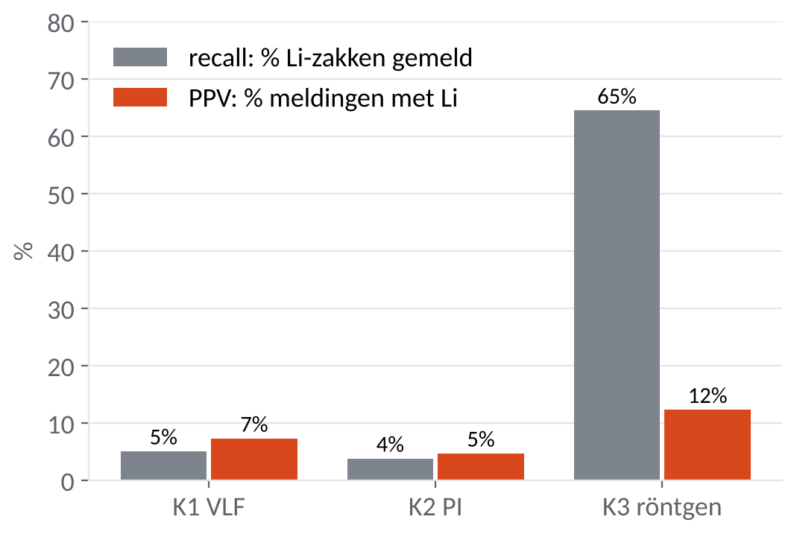
Bij een werkbare meldingslast vangt zelfs een perfecte zuilsensor maar 15 % van het risico
Per inworp: aandeel Li-zakken gemeld (recall) en juiste meldingen (PPV)
Lezen: bij 20 meldingen per 1.000 ledigingen vangt K1 3,6 % van de risico-energie, K2 4,4 %, geen sensor (B0) 4,4 %, röntgen 9,3 % en perfect 15 %. Inductie doet het dus niet beter dan helemaal geen sensor.
Bron: experiments/r3_classificatie (A6): Monte Carlo met zakinhoud (params.py), sensormodellen A2/A3, brandkans A1, 3 scenario's
11

Slide 12
K1 en K2: inductie is het goedkoopst, maar meldt vooral blikken en alkaline
K1 Strandmetaaldetector
K2 Pakketwachter
VLF op 2–3 frequenties, meedraaiende DD-spoel in PE-liner, D-cel Li-SOCl₂ (13 mWh/dag), LTE-M
2 PI-lussen + ferro-kanaal in liner; klassen geen / cel / pakket ≥ 20 Wh-eq; meelift op accu en modem van de pas-zuil
Kosten | Basis
Hardware per zuil | EUR 137
Installatie | EUR 60
TCO per container/mnd | EUR 2,64
Abonnement @1.000 / @10.000 | EUR 14,6 / 9,3
Vermeden schade/mnd | EUR 0,07
Kosten | Basis
Hardware per zuil | EUR 91
Installatie | EUR 45
TCO per container/mnd | EUR 1,50
Abonnement @1.000 / @10.000 | EUR 10,7 / 5,7
Vermeden schade/mnd | EUR 0,08
Score 2,55 · betrouwbaarheid hoog
Score 2,52 · betrouwbaarheid middel
• Ziet staal: 18650 ≈ AA, PPV 5 %
• Recall Li-zak 5 %; vapes onzichtbaar
• Wel goedkoop en 6–14 jaar op een D-cel
• Pakketrecall 8–12 %, PPV 4 %
• Op containerniveau gelijk aan geen sensor (B0)
• Laagste kostprijs; NRE OEM-adapter EUR 50–150k
NIET AANBEVOLEN (knock-out)
NIET AANBEVOLEN (knock-out)
Bron: product/BOM_K1.csv, BOM_K2.csv (A5); experiments/r3_business (A7); r3_inductie (A2); debate/R4_scorekaart.md
12

Slide 13
K3: röntgen werkt fysiek, maar is als product per zuil 300× te duur
K3a Röntgen vast per zuil
K3b Röntgen-ijkpaal
30 kV-buis 4 W + GOS-scherm + camera achter PE-venster in trommel; interlock op klep; zonnepaneel 20–50 Wp of net
Zelfde hardware, rouleert langs 20–50 containers; levert grondwaarheid om goedkope sensoren te ijken en voor risicokaarten
Kosten | Basis
Hardware per zuil | EUR 1.785
Installatie | EUR 650
TCO per container/mnd | EUR 40,6
Abonnement @1.000 / @10.000 | EUR 90 / 78
Vermeden schade/mnd | EUR 0,18
Kosten | Basis
Hardware per unit | EUR 1.785
Containers per unit | 35
TCO per container/mnd | EUR 9,7
Abonnement @1.000 / @10.000 | EUR 26,7 / 20,6
Als campagne per gemeente | EUR 5–15k
Score 2,00 · betrouwbaarheid middel
Score 2,50 · betrouwbaarheid middel
• Pakketrecall 82 %, PPV pakket 34 %
• Li en alkaline niet te scheiden
• 1,2–5,5 Wh per dag: niet off-grid haalbaar
• Geen schadebesparing als abonnement
• Waardevol als ijkdata in pilot
• Kandidaat als EPR-lekmeting verplicht wordt
NIET AANBEVOLEN (knock-out)
ALLEEN ALS MEETINSTRUMENT
Bron: product/BOM_K3a.csv, BOM_K3b.csv (A5); experiments/r3_rontgen (A3), r3_business (A7)
13

Slide 14
K4 en K5: een brandmelder in de container is goedkoop, maar geen accudetector
K4 Deksel-eventmodule
K5 Hybride K2 + K4
8×8 IR-thermopile + passieve CO-cel + NTC onder containerkop; regel stijgsnelheid + 2-van-3; 12 mWh/dag, ~10 jaar op D-cel
Pakketwachter in de zuil + K4-lite onder deksel via BLE; twee kanalen: rangorde en brand-event; actieprotocol oranje/rood
Kosten | Basis
Hardware | EUR 103
Installatie | EUR 30
Los abonnement @1.000 | EUR 13,9
Als add-on @1.000 / @10.000 | EUR 3,6 / 2,2
Vermeden schade/mnd | EUR 0,31
Kosten | Basis
Hardware | EUR 188
Installatie | EUR 75
TCO per container/mnd | EUR 3,14
Abonnement @1.000 / @10.000 | EUR 18,6 / 10,4
Vermeden schade/mnd | EUR 0,08
Score 3,30 los · 3,65 add-on · betrouwbaarheid laag–middel
Score 2,23 · betrouwbaarheid middel
• Ziet brand binnen 60 min; accu vooraf vrijwel nooit
• Break-even ≥ 15 branden/1.000 containerjaar
• Alleen meeliften op bestaande vulgraadsensor
• Erft vals alarm van K2
• Duurste inductieconcept
• Behouden idee: twee gescheiden meldkanalen
CONDITIONEEL: add-on, hotspots
NIET AANBEVOLEN (knock-out)
Bron: product/BOM_K4.csv, BOM_K5.csv (A5); experiments/r3_thermisch (A4), r3_business (A7)
14

Slide 15
De benchmarks winnen: camera op de wagen en preventie aan de zuil
B1 Thermische camera laadbak
B0 Accu-brievenbus aan zuil
Radiometrische camera boven de laadbak, 24 V boordnet; alarm bij ΔT/dt; chauffeur dumpt de lading (bestaand draaiboek)
Brandwerende RVS-sleuf aan de zuil voor losse batterijen en vapes; lediging via Stibat; geen beloning, geen pas
Kosten | Basis
Hardware per wagen | EUR 2.050
Containers per wagen | ~300
Fabrieksoptie @1.000 / @10.000 | EUR 2,3 / 0,97
Als los abonnement @1.000 | EUR 8,4
Vermeden schade/mnd | EUR 1,35
Kosten | Basis
Hardware | EUR 40
Installatie | EUR 40
Met sortering @1.000 | EUR 23,1
Zonder sortering | lager [A]
Vermeden schade/mnd | EUR 0,44
Score 4,00 (OEM) · betrouwbaarheid middel
Score 3,40 · betrouwbaarheid laag
• Meet waar het risico ontstaat; 19–76 % in ~1 s
• Rendabel vanaf ~3.000 containers
• Koper is de inzamelaar (67 % van de baat)
• Verlaagt prevalentie, geen vals alarm
• Effect niet gemeten: 2 × 1 t sorteren nodig
• Betaler: Stichting OPEN (inzameldoel 63 %)
CONDITIONEEL: ≥ 10 wagens, OEM
CONDITIONEEL: PRO betaalt
Bron: product/BOM_B1.csv, BOM_B0.csv (A5); experiments/r3_thermisch/b1, r3_business (A7); r3_redteam (A8)
15

Slide 16
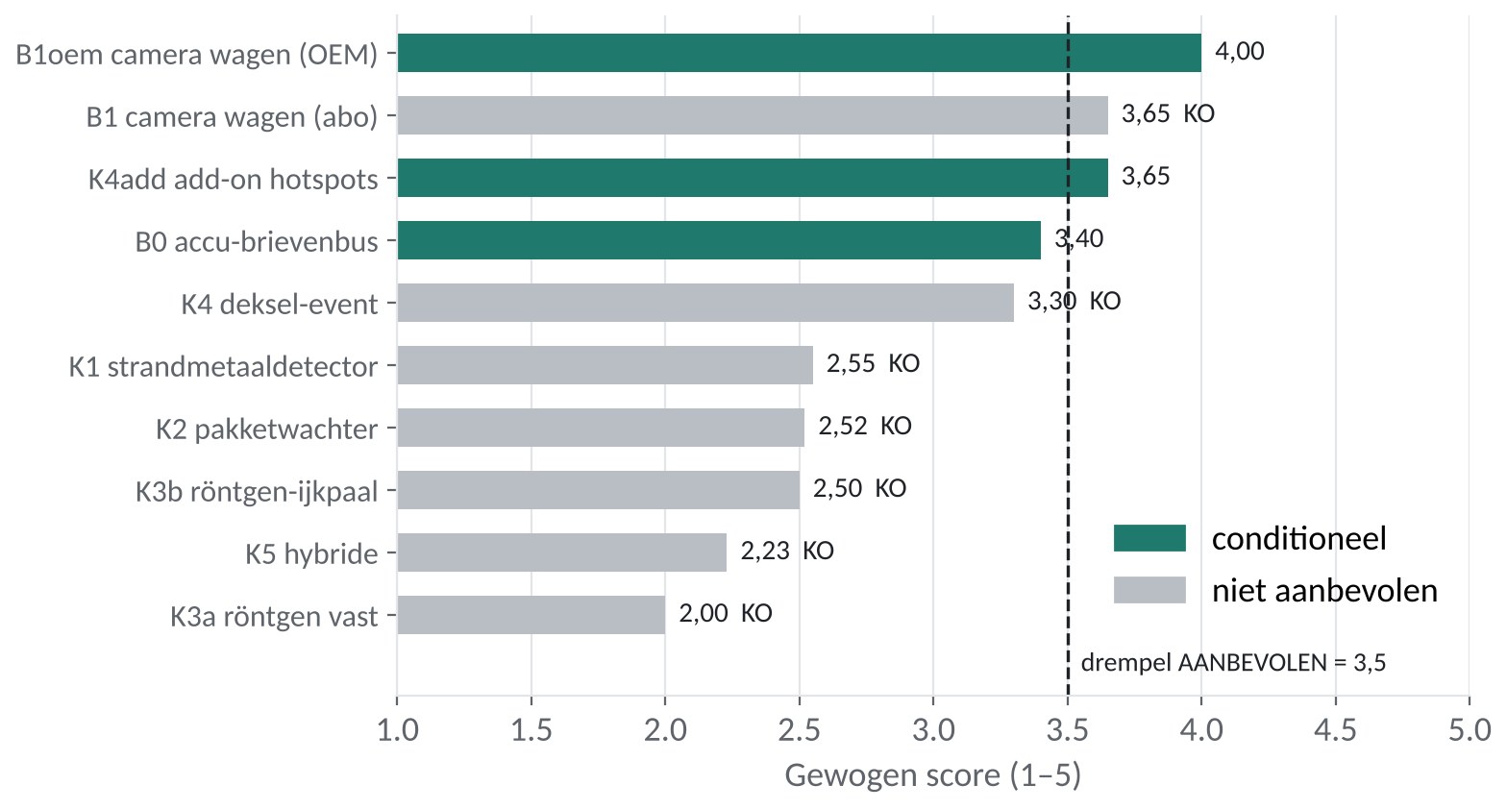
Geen zuilconcept haalt 3,5 zonder knock-out; de camera op de wagen scoort het hoogst
Criterium | Gewicht
Detectie vs benchmark | 25 %
Kostprijs en abonnement | 20 %
Eenvoud en bouwbaarheid | 15 %
Inpasbaarheid en energie | 15 %
Juridisch: straling, AVG, CE | 10 %
Waarde voor gemeente | 15 %
Knock-outs: discriminatie (K1), vals alarm (K2, K5), prijs en energie (K3a), geen accudetector (K4 los).
Regel: AANBEVOLEN vereist ≥ 3,5 én geen knock-out. Ook de camera op de wagen is als los abonnement bij 1.000 containers te duur.
Bron: experiments/r4_scorekaart/scorekaart.py; debate/R4_scorekaart.md
16

Slide 17
Wat we wél bouwen: één meet-zuil die in 3–6 maanden beslist of inductie een kans heeft
1
PE-liner met 2 PI-lussen
in de RVS-trommel, draait mee; logt ruwe vervalcurves
2
Module in zuilkop
STM32 + PI-front-end; voeding van de pas-zuil-accu; fail-open
3
K4-lite onder deksel
8×8 IR + CO + NTC; BLE naar de zuilmodule
4
Data naar dashboard
13-byte LoRaWAN/LTE-M-bericht; TTN-decoder en mock aanwezig
5
Grondwaarheid
62 gespikete zakken per klasse + 300 echte zakken sorteren
Kosten EUR 37k / 62k / 102k. Go bij AUC ≥ 0,85 en PPV ≥ 30 % (pakket ≥ 20 Wh-eq, ≤ 2 % zakken gemeld).
Bron: product/ontwerp.md, montage.png, blokschema.png (A5); experiments/r3_signaal (A6); debate/R4_scorekaart.md
17

Slide 18
Een melding helpt alleen als iemand ingrijpt, en elke ingreep kost EUR 10–150
Meting
Score
Bericht
Dashboard
Boordcomputer
inworp of continu
per container, reset bij lediging
13 B LoRaWAN / LTE-M
kaart + lijst per route
via vulgraad-API (bijv. HVC)
Niveau | Wat de ophaaldienst doet | Kosten per keer
Groen | niets, alleen statistiek | EUR 0
Oranje | container als laatste legen, niet extra persen | EUR 10–30 [A]
Rood | apart legen zonder persen of bovenkant controleren | EUR 50–150 [A]
Brand (B1/K4) | lading dumpen of niet legen; brandweerprotocol | bestaand draaiboek
EUR 0
vermeden schade bij alleen melden, zonder ingreep
EUR 42
per container per jaar aan vervolgacties (20 meldingen per 1.000 ledigingen)
AVG: een alarm per container bevat geen persoonsgegevens. Koppeling aan de pashouder vraagt een DPIA en is bij 93–95 % valse meldingen niet proportioneel (AP 2017). Dus geen pas-koppeling.
Bron: research/A6_software.md; experiments/r3_signaal (A6); r3_business alarm_cost (A7); debate/R4_redteam.md
18

Slide 19
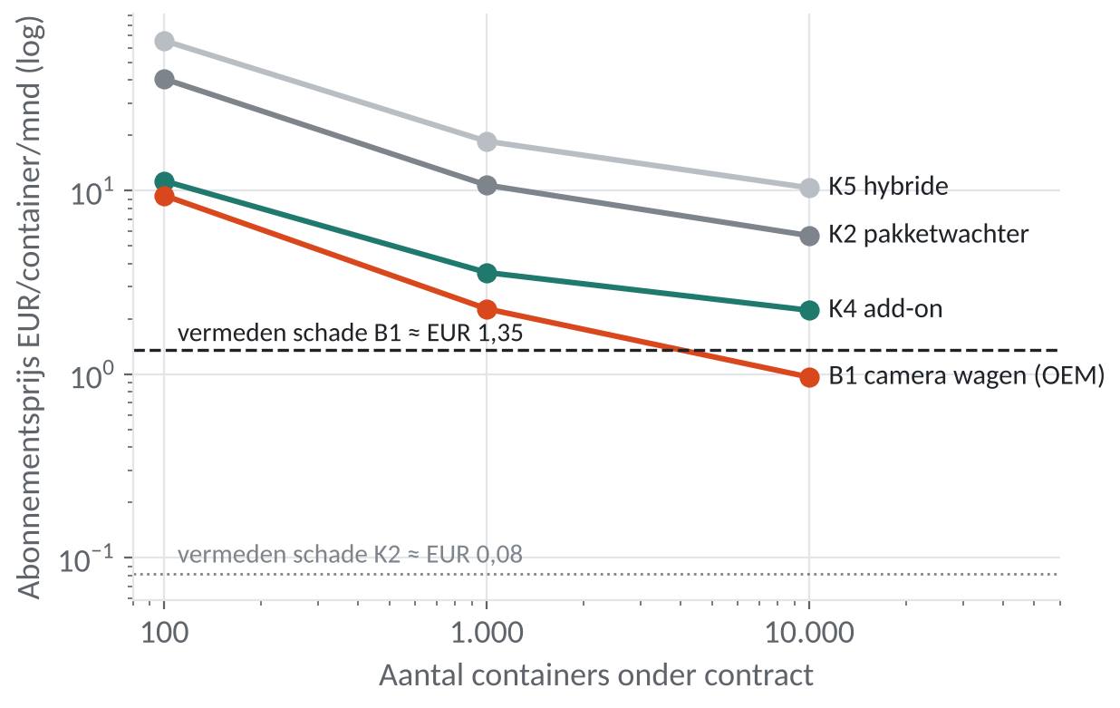
Een zuilabonnement kost bij 10.000 containers nog EUR 5,7–18,6 per maand: 70× de vermeden schade
K2 bij 1.000 containers | EUR/c/mnd
Hardware | 1,01
Installatie | 0,53
Connectiviteit | 0,20
Onderhoud | 0,17
Support | 2,10
NRE (OEM-adapter) | 1,39
Klantwerving | 1,04
Kostprijs | 6,44
Prijs incl. 40 % marge | 10,73
De elektronica is niet de kostendrijver: support, NRE en klantwerving zijn samen 70 %. Een per-container-abonnement schaalt dus slecht onder ~10.000 units.
Bron: experiments/r3_business (A7): 6 jaar levensduur, 40 % brutomarge, NRE, support, CAC; BOM A5
19

Slide 20
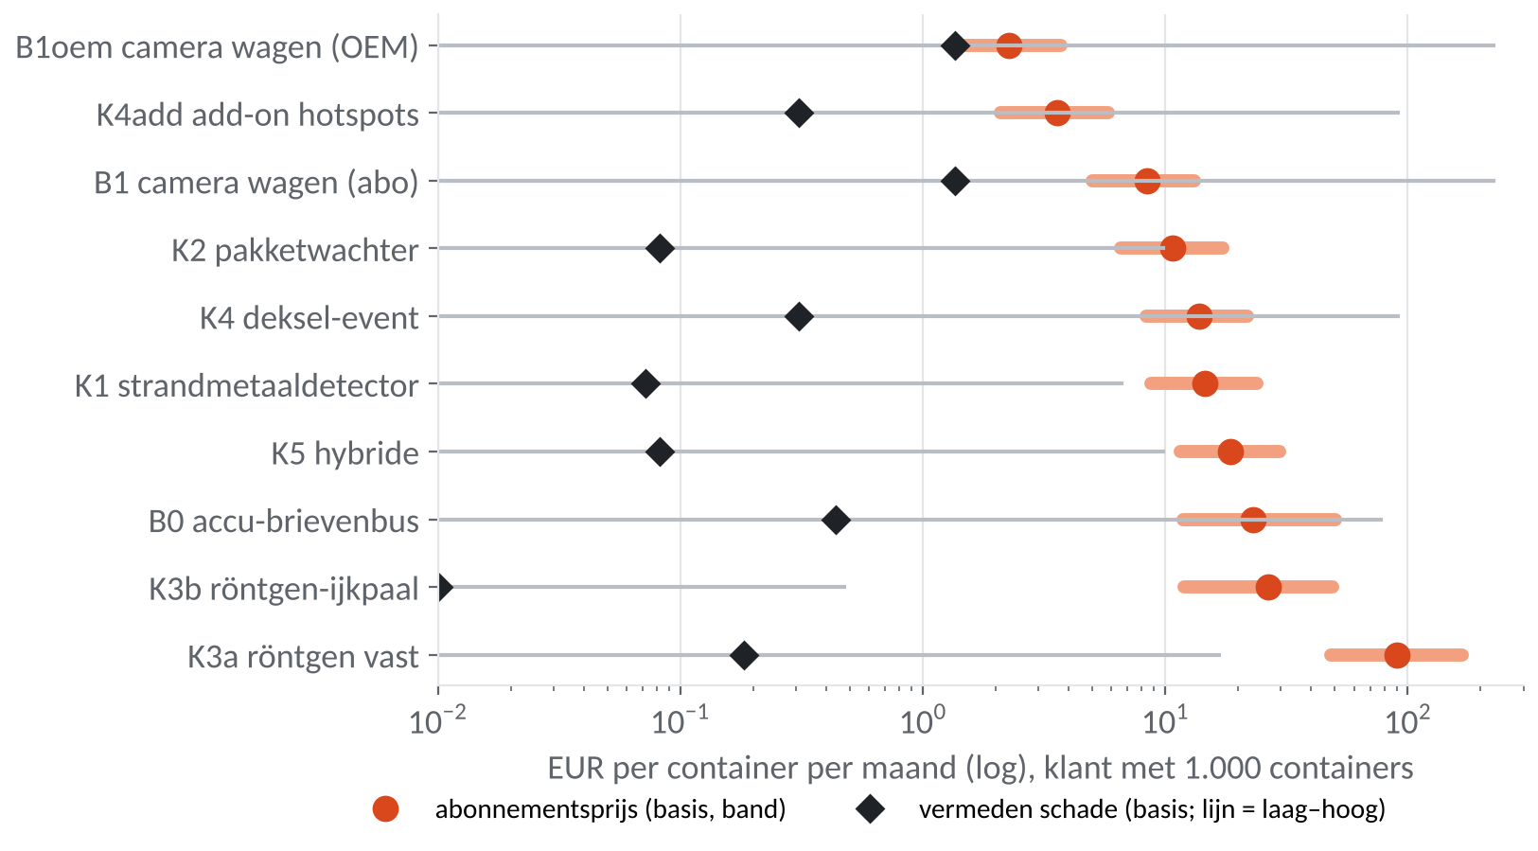
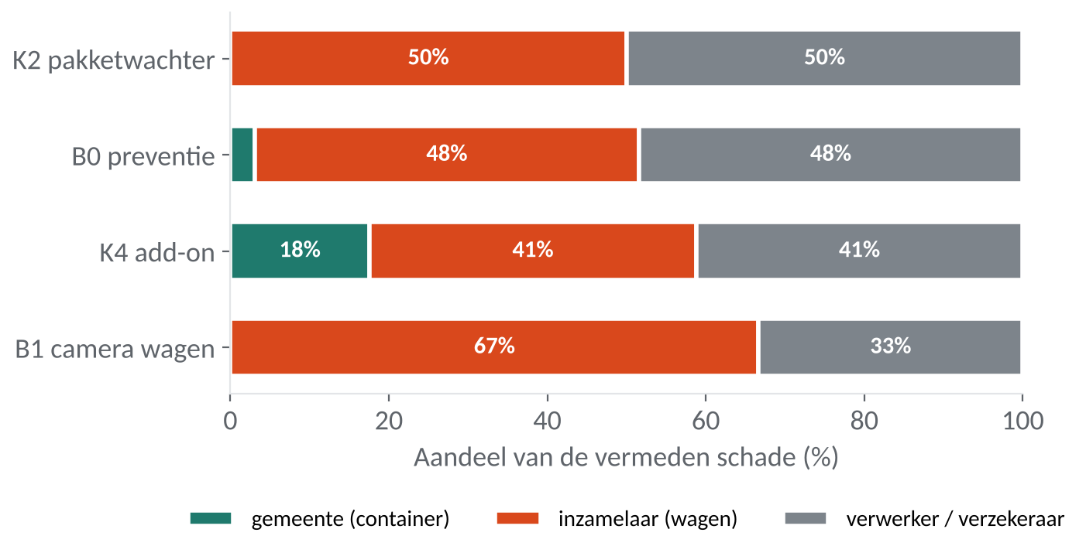
Voor een gemeente met 1.000 containers komt alleen de camera op de wagen in de buurt; de baat ligt bij de inzamelaar
0,58
baat/kosten camera op wagen (OEM) bij 1.000 containers; 1,33 bij 10.000
0–18 %
van de vermeden schade valt bij de gemeente (0 % bij de camera)
Bron: experiments/r3_business (A7): 1,27 wagenbranden per 1.000 containerjaar (A6/A1), schade EUR 10k/25k/50k per wagenbrand [A]
20

Slide 21
Red team: de conclusie houdt stand; de grootste risico's zitten in vals alarm en het ontbreken van een koper
# | Risico | Kans | Impact | Mitigatie
1 | Camera op de wagen: te veel vals alarm, chauffeur negeert het | middel | hoog | Pilot 2–4 wagens × 6 mnd; ≤ 1 vals alarm per wagen per maand
2 | Geen koper: de baat is statistisch niet aan te tonen (≥ 41k containerjaren) | hoog | hoog | Verkopen op chauffeursveiligheid en premie; fabrieksoptie in voertuigbestek
3 | Concurrent eerst: Seek, Oshkosh, wagenbouwers | hoog | middel | Geen eigen hardware; rol als integrator, draaiboek en datalaag
4 | Accu-brievenbus wordt zelf brand- of vandalismebron | middel | middel | Brandwerend RVS, labtest met 1 cel, sluiten rond jaarwisseling
5 | Meet-zuil geeft een vals 'go' | laag–middel | hoog | Geblindeerd, echte metaalmix en trommel, criterium vooraf vast
Wat zou het advies omdraaien? Voor K2 is 170× de basisbrandkans nodig (220 per 1.000 containerjaar); 10× meer branden of 10× meer schade is niet genoeg. Alleen een verplichte EPR-lekmeting zou een meetdienst (K3b) rechtvaardigen.
Bron: debate/R4_redteam.md (A8); break-even uit experiments/r3_business
21

Slide 22
Roadmap: eerst falsificeren en de wagen testen, pas opschalen bij bewezen effect
0–6 maanden
6–18 maanden
18–36 maanden
Prototype en bewijs
Pilot in één gemeente
Opschalen
• Meet-zuil in 1 zuil: go/no-go inductie (EUR 37–102k)
• Pilot camera op 2 wagens bij één inzamelaar
• Labtest brandwerende accu-brievenbus
• Vooroverleg met Stichting OPEN; stralingsdeskundige over K3
• Camera op ≥ 10 wagens; vals alarm en dumpacties meten
• Accu-brievenbus in 1 cluster + sorteeranalyse 2 × 1 t
• K4 als add-on op 20 hotspot-containers
• Alleen bij 'go': K2-lite op 10 zuilen met OEM
• Camera als fabrieksoptie in voertuigbestekken
• Brievenbus landelijk via de producentenorganisatie
• Risicokaart en datalaag als dienst aan inzamelaars
• Zuilproduct alleen bij bewezen PPV ≥ 50 %
Beslismoment na elke fase: door alleen bij gemeten effect; anders stoppen of bijsturen.
Bron: debate/R4_scorekaart.md, R4_redteam.md; experiments/r3_redteam/labtests.md
22

Slide 23
Nodig: één inzamelaar, één zuilleverancier en zeven labtests om de open vragen te beslissen
Partners
Labtests (prototype)
Open vragen
• Inzamelaar met eigen AVI (zoals HVC): wagens en data
• Leverancier toegangscontrole (Bammens e.a.): OEM-interface
• Stichting OPEN: brievenbus, financiering
• Stralingsdeskundige en ANVS (K3)
• Wagenbouwer of camerapartner (B1)
• L1 Inductie in echte RVS-trommel: ≥ 300 zakken
• L2 Gespikete zakken: 62 per klasse, geblindeerd
• L3 Röntgendosimetrie bij open klep
• L4 IR + CO in container, 20 × 3 mnd
• L5 Camera op wagen: vals alarm 6 mnd
• L6 Brievenbus: thermal runaway van 1 cel
• L7 BLE door valschacht en platform
• Echte brandfrequentie per containerjaar (nu 0,3–11 per 1.000)
• Aandeel Li-ion in NL-restafval (aanname 3/6/12 per ton)
• Schade per wagenbrand (niet gevonden)
• Aantal ondergrondse containers NL (~45k [A])
• Bbs-vrijstelling bevestigen
• Effect van een brievenbus op gedrag
Bron: experiments/r3_redteam/labtests.md (L1–L7), r3_*/RESULTATEN.md; research/A5, A7
23

Slide 24
Bijlage: bronnen en belangrijkste aannames
Bronnen (selectie, met datum)
Belangrijkste aannames [A]
• Stichting OPEN/Eureco, Batterijen in huishoudelijk restafval 2025 (2026-04)
• Tweede Kamer, 2026D41104 – Kamervragen batterijbranden (2026)
• NOS / NVRD, branden in vuilniswagens (2023)
• Nigl e.a., SOC van afgedankte Li-ion, Waste Management (2021)
• Gausden & Cerik, vapes als ontstekingsbron, Batteries (2024-07)
• Eunomia/ESA, Li-ion fires in the waste industry (2021-01); US EPA 530-R-21-002 (2021-07)
• Chen e.a., Li-ion-branden in stortplaats, PSEP (2025)
• NIST XCOM attenuatiedata; Besluit basisveiligheidsnormen stralingsbescherming art. 3.18 (2018)
• Li-ion Tamer / DNV-GL testrapport (z.d.); Seek Thermal – Goodyear, SWANA (2025)
• Rijkswaterstaat sorteeranalyse restafval (2022); CBS gemeenten (2026-01)
• TenderNed-bestekken ondergrondse containers (2019–2026); Europese drempels 2026–2027
Parameter | Laag / basis / hoog
Li-items per ton restafval | 3 / 6 / 15
Zakken per lediging | 80 / 100 / 120
Wagenbranden per 1.000 containerjaar | 0,07 / 1,27 / 48
Schade per wagenbrand | EUR 10k / 25k / 50k
Effect ingreep oranje / rood | 30 % / 80 %
Kosten per melding | EUR 10–150
Levensduur, marge | 6 jaar, 40 %
Ondergrondse restafvalcontainers NL | 30k / 45k / 65k
Niet gevonden of niet getest: schade per wagenbrand, aandeel Li-ion naar aantal, gemeten vervalcurves van cellen, KPN/Vodafone IoT-tarieven, datasheets zuilleveranciers. Niets is fysiek gemeten: alle prestaties komen uit modellen.
Bron: Volledige lijsten met datum: research/A1–A8 (§ Bronnen); alle code: experiments/; prijspeil EUR 2026 excl. btw
24

